Slide 1
Зона Лісостепу
Алмакаева Ельвіра
8-Б

Slide 2
Зміст
1)Визначення
2)Рельєф і корисні копалини
3)Клімат
4)Річкова система
5) Ґрунтово-рослинний покрив

Slide 3
Визначення
Лісостеп – це перехідна зона між мішаними і широколистими лісами та степом. Південна умовна межа природної зони проходить по лінії міст Котовськ – Кіровоград – Кременчук –Красноград – Вовчанськ. Широка смуга лісостепу простягається з південного заходу від кордону з Молдовою на північний схід до кордону з Росією, займаючи 25% території України. Виразних меж зона не має, адже степові ділянки вклинюються островами в лісову зону, а ліси окремими масивами заходять у зону степів.

Slide 4
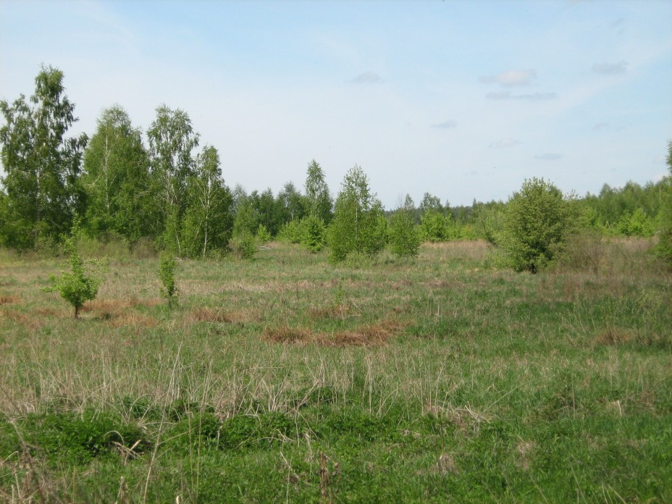

Slide 5
Рельеф і корисні копалини
Правобережна частина лісостепу лежить на височинах – Подільській таПридніпровській, а лівобережна – на Придніпровській низовині. Лише на крайньому сході зона виходить довідрогів Середньоруської височини. Платоподібні поверхні правобережних височин чергуються з горбогір’ями. Їх окраїни сильно розчленовані ярами та балками. Такий самий рельєф і на схилах Середньоруської височини таПолтавській рівнині, що до неї прилягає. Загалом поверхня із заходу та сходу нахилена до Дніпра, абсолютні висоти змінюються від 380 м на Подільській височині і 230 м на Середньоруській височині до 50 м біля русла Дніпра.

Slide 6
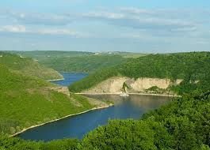
У межах лісостепу залягають поклади бурого вугілля (Дніпровський басейн), нафти і природного газу (Дніпровсько-Донецька нафтогазоносна область), природних будівельних матеріалів (гіпс, вапняк, каолін, мергель, пісок). У місцях виходу на поверхню порід Українського щита є родовища мармуру, лабрадоритів, доломітів, графіту, горючих сланців, а у болотах – бурштину.

Slide 7
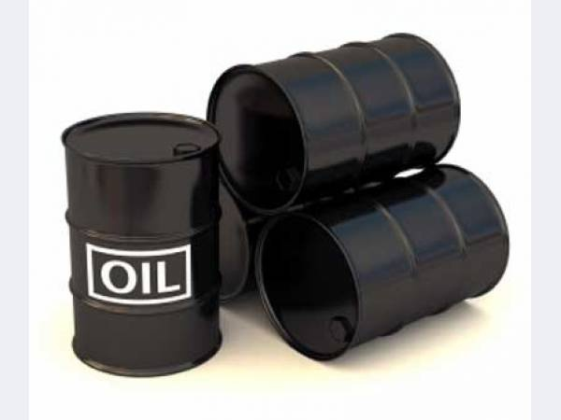
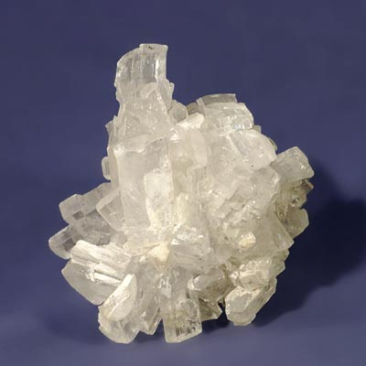
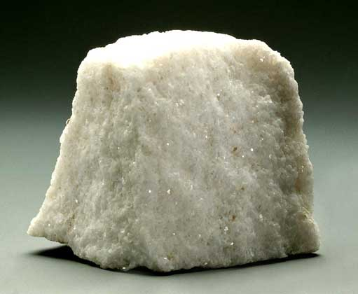
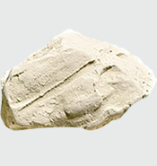
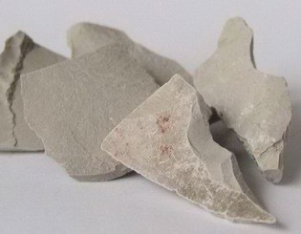
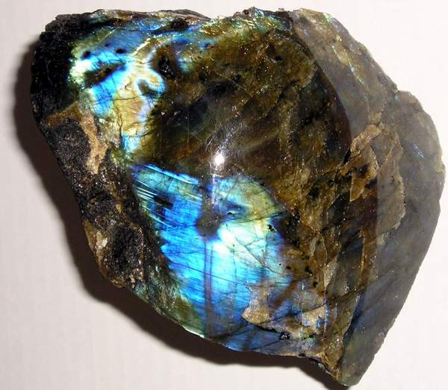
Нафта
Гіпс
Вапняк
Каолін
Мергель
Лабрадорит

Slide 8
Клімат і внутрішні води
Клімат у лісостеповій зоні помірно континентальний. Його континентальність збільшується у східному напрямку. Середні температури січня змінюються від–5°С на заході до–7°С на сході, липня – відповідно від +18°С до +20°С. Кількість опадів зменшується з півночі на південь від 600 до 500 мм за рік. Майже стільки ж води і випаровується, тому зволоження природної зони достатнє. В окремі роки в лісостепу бувають посухи.

Slide 9
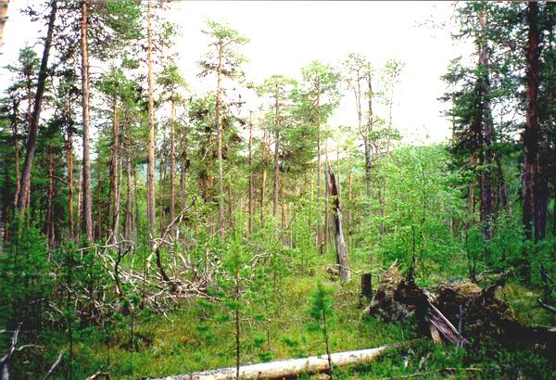

Slide 10
Річкова мережа
Всі річки мають долини з асиметричними берегами та повільні течії. У місці перетину твердих порід Українського щита, де виходи гранітів перегороджують русла Південного Бугу і Гірського Тікича, утворюються пороги. Річки мають змішане живлення, найбільш повноводні навесні та у червні. Судноплавним є Дніпро. У минулі часи судноплавство було можливим і на його лівих притоках, таких, як Сула, Псел, Ворскла. Але через знищення лісів у їх долинах вони сильно обміліли. Праві притоки Дніпра – Рось, Тясмин також маловодні.

Slide 11
Озер у лісостепу мало. Вони є у заплавах великих лівих приток Дніпра. Численні озера-стариці, які колись були в заплаві самого Дніпра, залиті водами Каховського та Кременчуцького водосховищ. Брак природних водойм компенсується ставками, які створені біля багатьох населених пунктів.

Slide 12
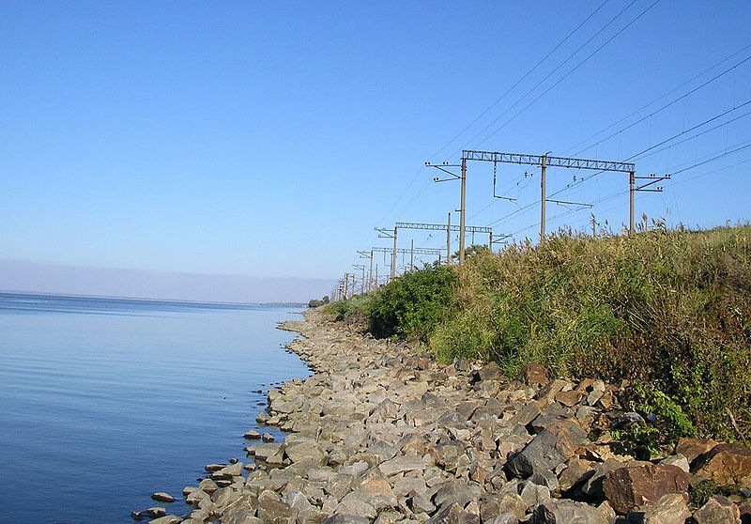
Каховське водосховище

Slide 13
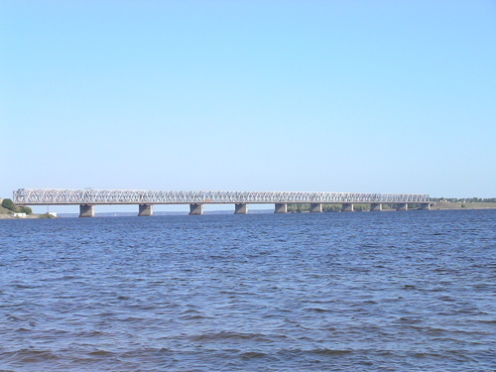
Кременчуцьке водосховище

Slide 14
Ґрунтово-рослинний покрив
Природна рослинність представлена лісовими і степовими видами. Лісистість території становить лише 12 %. Ліси збереглися в долинах річок та межиріччях. Вони ростуть на сірих лісових ґрунтах та деградованих чорноземах (в яких зменшився вміст гумусу, і вони стали менш родючими), що раніше були під степами, а потім позаростали деревами. Лісові масиви утворюють переважно дуб і граб. У широких балках поширені байракові ліси, в яких ростуть дуб, граб, клен, липа, ліщина, бруслина та ін. На піщаних берегах Дніпра та Сіверського Дінця, куди доходив язик давнього льодовика, острівцями трапляються соснові ліси.

Slide 15
До лісових масивів безпосередньо прилягає степ, проте він не займає великих площ, тому що його змінили сади і поля, де ростуть різноманітні сільськогосподарські культури (пшениця, ячмінь, овес, гречка, цукровий буряк, картопля, овочі). Степове природне різнотрав’я збереглося на схилах балок і берегах річок. Доволі великі площі в лісостепу зайняті луками. Суходільні луки знаходяться на вододілах річок і їх схилах. Там ростуть горицвіт, анемона, конюшина, тонконіг, стоколос, ковила, вероніка колосовидна, гадючник, звіробій. Це переважно багаторічні рослини, із коренів і стебел яких утворюється дернина. Низовинні луки лежать у зниженнях, де близько до поверхні залягають ґрунтові води.

Slide 16
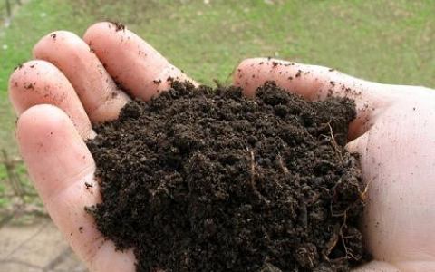
У лісостепу переважають родючі чорноземи (типові та опідзолені), що сформувалися на лесах або лесовидних суглинках. У зниженнях поширені лучні ґрунти, подекуди – торфові

